Slide 1
Métricas de Evaluación
Clasificación Binaria
Dataset: Titanic Survival Prediction
Universidad Nacional del Oeste (UNO)

Slide 2
¿Por qué evaluar modelos?
Necesitamos cuantificar desempeño
Entrenar no garantiza utilidad. Comparar algoritmos requiere métricas objetivas. Optimizar hiperparámetros exige función objetivo clara.
Machine Learning - UNO 2025

Slide 3
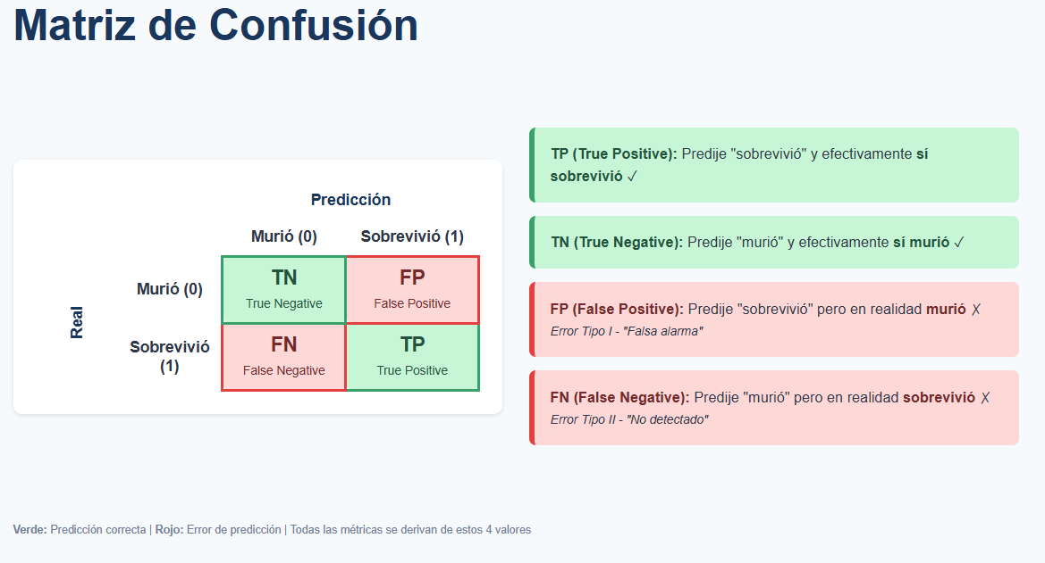

Slide 4
Accuracy (Exactitud)
Proporción de predicciones correctas
(TP + TN) / Total
⚠️ Limitación: Engañoso con clases desbalanceadas. Ejemplo Titanic: modelo que siempre predice 'murió' = 62% accuracy sin aprender nada.
Titanic: 62% murieron vs 38% sobrevivieron

Slide 5
Precision (Precisión)
De los que predije positivos, ¿cuántos acerté?
TP / (TP + FP)
Alta precision = pocas falsas alarmas. Usar cuando: Falsos positivos son costosos (spam, inversiones, recomendaciones).
Enfoque en predicciones positivas

Slide 6
Recall / Sensitivity
De los positivos reales, ¿cuántos detecté?
TP / (TP + FN)
Alto recall = capturo mayoría de positivos. Usar cuando: Falsos negativos son costosos (medicina, fraude, búsqueda/rescate).
Sensibilidad a detectar positivos reales

Slide 7
F1-Score
Balance entre Precision y Recall
2 × (P × R) / (P + R)
Media armónica que penaliza desequilibrios. Usar cuando: Ambos errores son igualmente importantes. Métrica única para comparar modelos.
F1 ∈ [0,1] - Mayor valor = mejor balance

Slide 8
Specificity (Especificidad)
De los negativos reales, ¿cuántos identifiqué?
TN / (TN + FP)
Complemento del Recall. Sensitivity detecta positivos, Specificity detecta negativos. Usar cuando: Evitar falsas alarmas (tests médicos, control calidad).
Complementa Recall centrándose en negativos

Slide 9
